Slide 1
www.zeitfuerdeutsch.com

Slide 2
Colours 2 with Flags
LO: Talk about Flags and their colours
SC
I can say what colour a flag is
I can say what country a flag belongs to
I can say what my favourite flag is
I can sing the German song ‘Welche Farbe ist das’?

Slide 3
The Flashcard Game
Yes, correct
No, incorrect
Good
Super
Excellent
Fantastic
Brilliant
Wonderful
Great
Ja, Richtig
Nein, Falsch
Gut
Super
Ausgezeichnet
Fantastisch
Brilliant
Wunderbar
Großartig

Slide 4
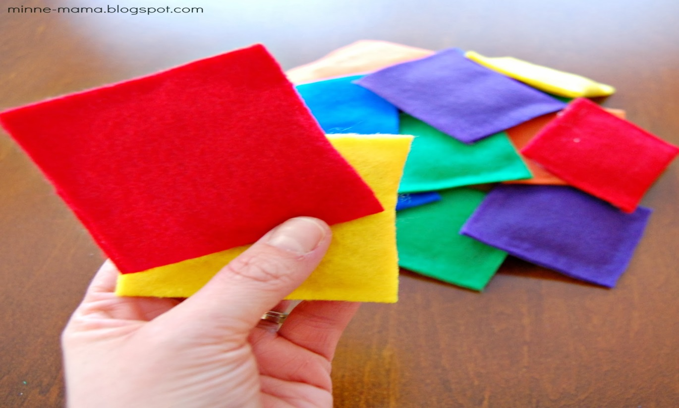
Grab the beanbag

Slide 5
Favourite answer - Lieblingsantwort
Hey
Favourite answer
Hey, Hey, Hey Hey
That was great
Hey Lieblingsantwort
Hey, Hey, Hey Hey
Das war großartig

Slide 6
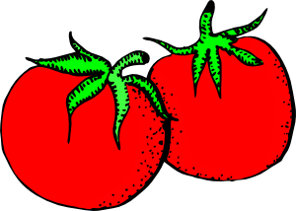
Rot

Slide 7
Gelb

Slide 8
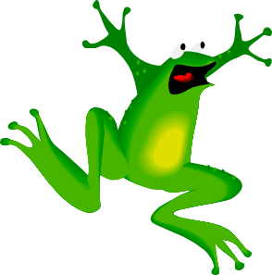
Grün

Slide 9
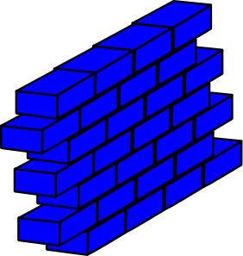
Blau

Slide 10
Schwarz

Slide 11
Weiß

Slide 12
Rosa

Slide 13
Braun

Slide 14
Lila

Slide 15
Orange

Slide 16
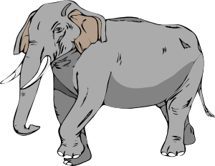
Grau

Slide 17
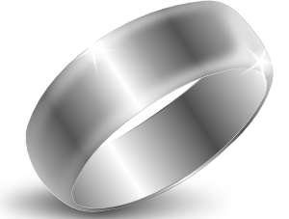
Silber

Slide 18
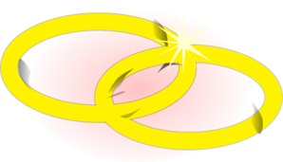
Gold

Slide 19
Which colour is that?
Which flag is that?
That is ...
Welche Farbe ist das?
Welche Flagge ist das?
Das ist ...

Slide 20
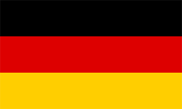
Germany - Deutschland

Slide 21
Austria - Österreich

Slide 22
Switzerland - Die Schweiz

Slide 23
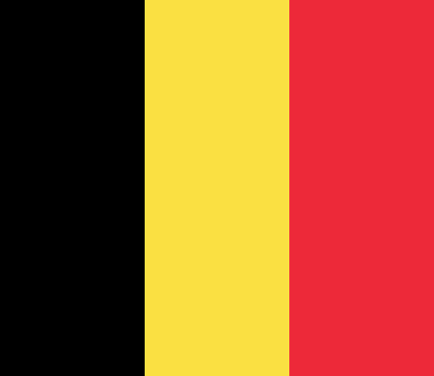
Belgium - Belgien

Slide 24
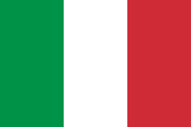
Italy - Italien

Slide 25
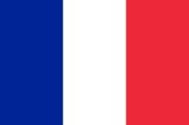
France - Frankreich

Slide 26
Poland - Polen

Slide 27
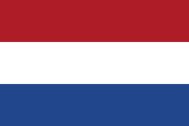
Holland - Holland

Slide 28
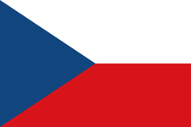
Czech Republic - Tschechien

Slide 29
Great Britain - Großbrittanien

Slide 30
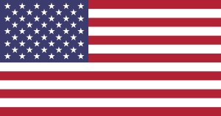
The USA – die USA

Slide 31
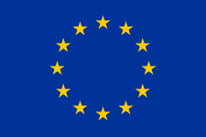
Europe – Europa

Slide 32
Favourite Flag - Lieblingsflagge
What is your favourite flag?
Here (or country) is my favourite flag
Was ist deine Lieblingsflagge?
Hier (oder Land) ist meine Lieblingsflagge

Slide 33
Bean Bag Pass

Slide 34
Welche Farbe ist das? Which colour is that?
Welche Farbe ist das? Das ist rot
Welche Farbe ist das? Das ist orange
Welche Farbe ist das? Das ist gelb
Meine Lieblingsfarbe
Welche Farbe ist das?Das ist grün
Welche Farbe ist das? Das ist blau
Welche Farbe ist das? Das ist lila
Meine Lieblingsfarbe

Slide 35
Colours 2 with Flags
LO: Talk about Flags and their colours
SC
I can say what colour a flag is
I can say what country a flag belongs to
I can say what my favourite flag is
I can sing the German song ‘Welche Farbe ist das’?

